Slide 1
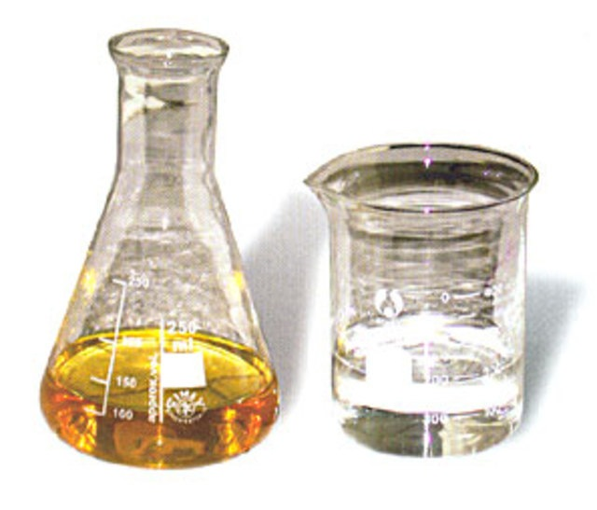
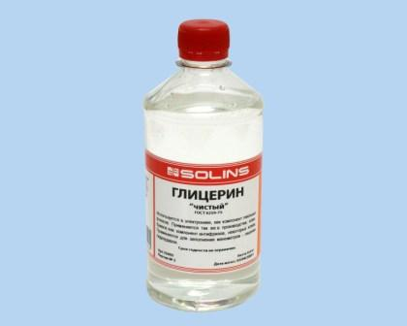
Презентація на тему: «Гліцерин»
Підготував учень 9 класу: Антонюк Віктор

Slide 2
Зміст
1.Загальні відомості про гліцерин. 2.Історія відкриття і спектр застосуання гліцерину і минулому. 3.Фізичні властивості гліцерину. 4.Хімічні властивості гліцерину. 5.Реакції в які вступає гліциерин. 6.Отримання гліцерину. 7.Застосування гліцерину.

Slide 3
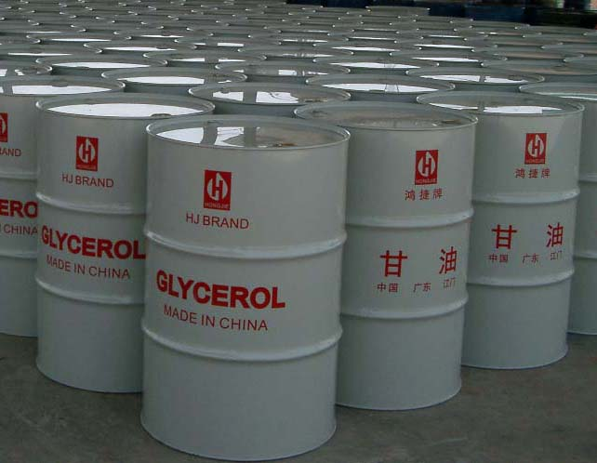
Загальні відомості про гліцерин
Гліцери́н (гліцеро́л) — трьохатомний спирт. Хімічна формула — C3H8O3, або C3H5(OH)3. Гліцерин знайшов застосування практично у всіх сферах нашої життєдіяльності. Вчені сьогодні знаходять все нові і нові сфери застосування гліцерину. Він стає незамінною складовою багатьх хімічних засобів.

Slide 4
Історія гліцерину
Гліцерин був відкритий у 1783 році шведським хіміком К.Шелле, який показав, що фрагменти цього з'єднання складають основу всіх природніх жирів і назвав його «солодкою речовиною із жиру», оскільки продукт володів солодким смаком.

Slide 5
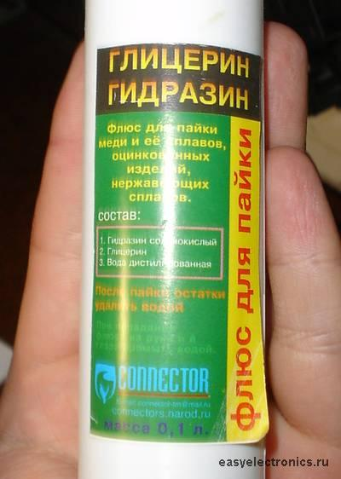
У 1813 році французьким хіміком М.Шеврелем було встановлено, що під дією води (каталізатори: кислота і луг) відбувається розщеплення жирів з утворенням гліцерину і вищих карбонових кислот. Ним вперше було дано назву «гліцерин» одному з продуктів, який утворюється в даному процесі («гліцерос» - солодкий). Французу Т.Петлузу в 1836 році вдалось встановити елементний склад цього тріолу.

Slide 6
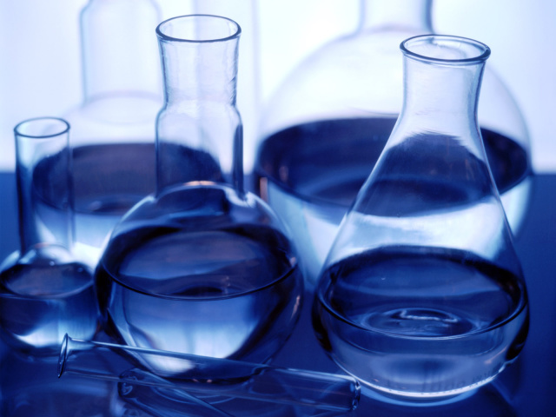
Фізичні властивості гліцерину
Чистий гліцерин являє собою прозору, безбарвну, дуже густу, в'язку, сиропоподібну, без запаху, важчу за воду і неотруйну солодкувату на смак рідину. Гліцерин має здатність поглинати вологу з повітря та утримувати її. На повітрі може увібрати до 50% води. Через це гліцеринова крапля на руці дає враження легкого нагріву.

Slide 7
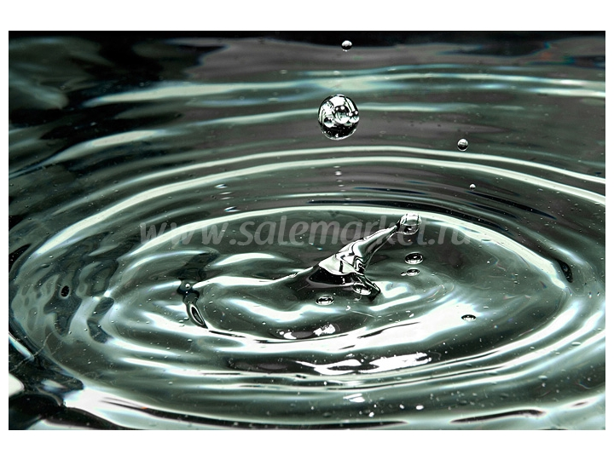
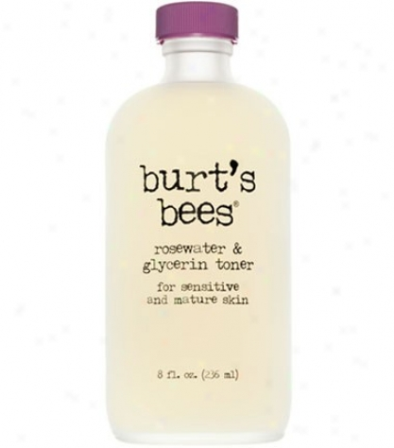
Питома вага хімічно чистого гліцерину при 15оС становить 1,26469.Молекулярна маса 92,09 г/моль.При звичайному атмосферному тиску гліцерин кипить при 290°C і частково розкладається; під розрідженим тиском його можна перегнати не розклавши. Змішується з водою в будь-якій пропорції. Температура спалаху гліцерину становить 150°C, температура самозаймання — 362°C. При нагріванні гліцерин швидко випаровується, а у звичайних умовах — гліцерин не леткий.

Slide 8
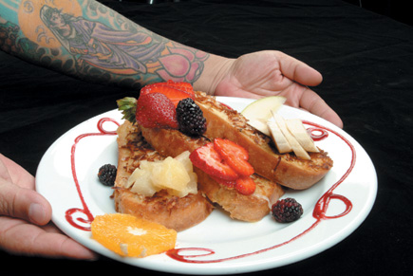
Гліцерин має здатність розчиняти різні мінеральні солі, через що чистий гліцерин добувається головним чином шляхом перегонки. Від сильного і тривалого охолодження гліцерин кристалізується; температура плавлення кристалів — 20°C. Густина 1,261 г/см3 при 20 °C. Показник заломлення nD=1,4735 при 20 °C. Діелектрична проникність ε=42,5 при 25 °C. Дипольний момент молекули в газовому стані μ=2,56 Дб. В'язкість 9450 мПз.

Slide 9
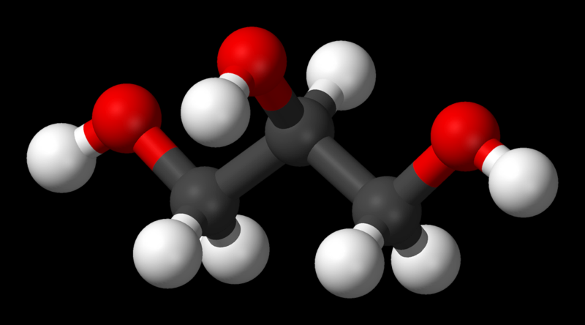
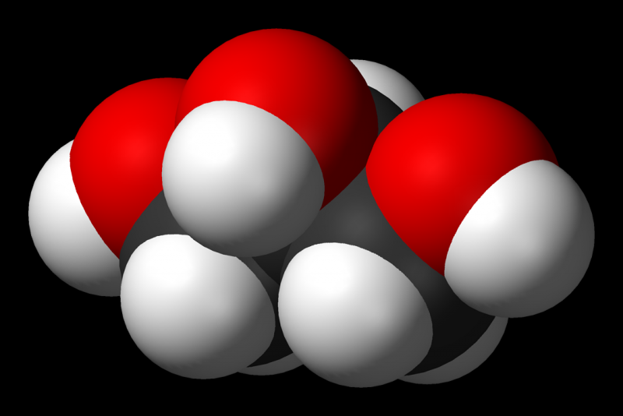
Хімічні властиості гліцерину
З водою гліцерин змішується в усіх пропорціях, причому об'єм такого розчину буде трохи менший від суми первинних об'ємів води й гліцерину. В усіх пропорціях змішується з етанолом. Не розчиняється в жирах, олії, бензині, хлороформі.

Slide 10
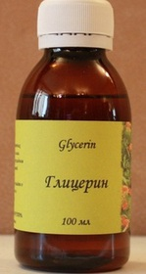
Наявність гідроксильних груп зумовлює подібність гліцерину до одноатомних спиртів, він вступає в ті самі реакції, але за участю трьох гідроксильних груп.Реакції повного окиснення (горіння) відбувається, як і в інших органічних речовин, з утворенням вуглекислого газу і води.Гліцерин вступає в реакцію заміщення з металічним натрієм, яка супроводжується виділенням водню.

Slide 11
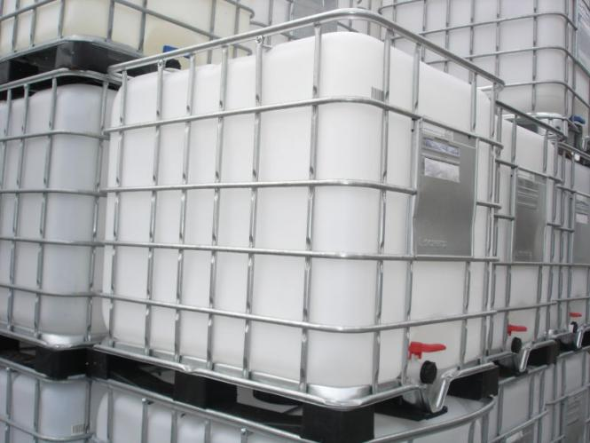
Реакції в які вступає гліцерин
Горіння:
2С3Н5(ОН)3+7О2 6СО2+8Н2О
Взаємодія з металічним натрієм:
2С3Н5(ОН)3+6Na 2С3Н5(Ona)3+ +3H2

Slide 12
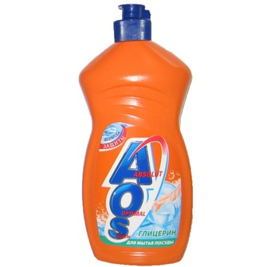
Отримання гліцерину
Гліцерин високого ступеня чистоти (не менше 98%) отримують шляхом алкоголізу рослинних жирів, із застосуванням вакуум-ректифікації. При остаточному тиску 400Па при температурі кипіння 130-140оС вдається уникнути полімеризації і термічного розкладання гліцерину з отриманням дистильованого продукту.

Slide 13
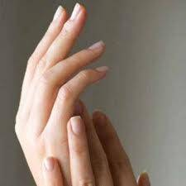
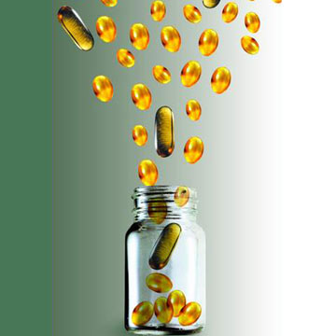
До розробки синтетичних методів гліцерин отримували лужним омиленням жирів. При цьому утворюються мила з водним розчином гліцерину. Мило відокремлюють шляхом висолювання за допомогою хлориду натрію, а гліцерин отримують шляхом повторного згущення і кристалізації осадженого хлориду натрію. Отриманий 80% гліцерин темного кольору очищується перегонкою і обробкою активованим вугіллям.

Slide 14
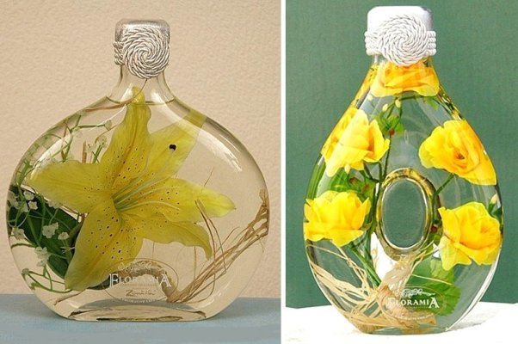
Існує ферментативний метод отримання гліцерину. Інший метод оснований на гідролітичному розщепленні вуглеводів (крохмалю, деревного борошна і цукру, особливо тростинного), призводить до утворення суміші гліцерину з іншими гліколями. Також гліцерин утворюється при виробництві біодизеля.

Slide 15
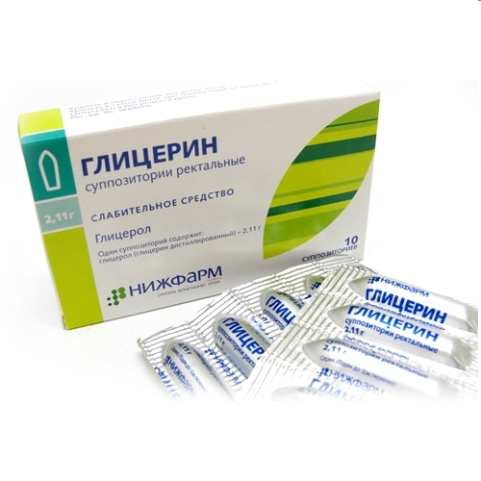
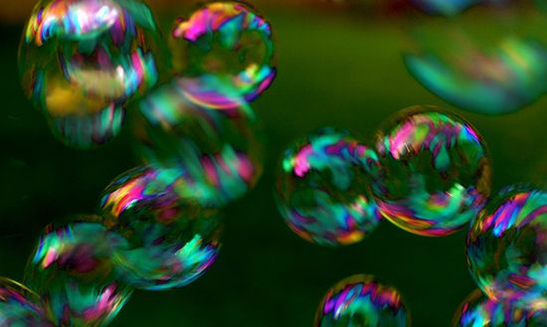
Застосування гліцерину
У промисловості його отримують головним чином при гідролітичному розщепленні жирів. Гліцерин випускають трьох видів — сирий, дистильований та технічно чистий. В косметиці дозволено застосування двох останніх. Гліцерин гігроскопічний. Завдяки властивості поглинати з повітря до 40-50 % води по відношенню до його початкової маси, він отримав широке розповсюдження в косметиці, як речовина, що швидко відбирає воду з тваринної та рослинної тканини.

Slide 16
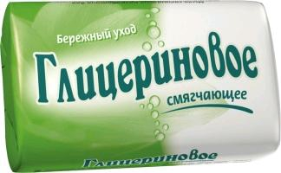
Він застосовується майже у всіх косметичних препаратах як пом'якшуючий засіб та є одним з основних видів сировини для виготовлення зубних паст. Він не засихає, не гіркне, замерзає при дуже низьких температурах і тому застосовується як речовина, що перешкоджає висиханню та замерзанню косметичних виробів.

Slide 17
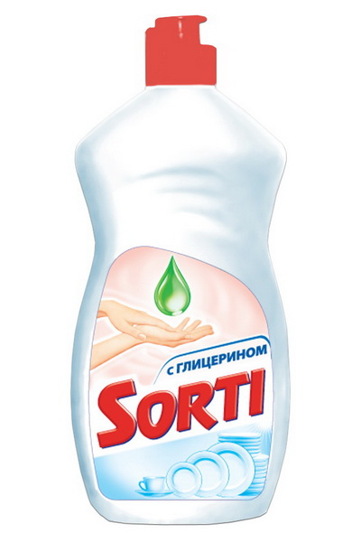
Гліцерин використовується в парфумерії та фармації як зм'якшувальний засіб або основа мазей, добавка до масла, у харчовій промисловості — як добавка до напоїв. Спиртовий розчин тринітрогліцерину має судинорозширювальну дію й у вигляді ліків використовується при серцевих захворюваннях. Гліцерин, його олігомери і полімери запропоновані в якості засобів, які зберігають свіжість харчових продуктів.

Slide 18
У шкіряному виробництві та текстильній промисловості — для обробки пряжі і шкіри з метою їх пом'якшення та надання еластичності. Гліцерин застосовується в тютюновій промисловості, при виробництві поліуретанів, гуми, фанери, барвників, чорнил і паст, зубної пасти, емульгаторів, фотографічних і інших матеріалів.З гліцерину добувають вибухову речовину тринітрогліцерин, що використовується для виготовлення динаміту.Гліцерин в якості кормової добавки підвищує надої молока.

Slide 19
Дякую за увагу

